Slide 1
Двоична аритметка

Slide 2
Бройни системи
Основата на бройната система е равна на броя на цифрите, които се използват в нея:
В десетична бройна система имаме цифрите от 0 до 9 - общо 10 на брой
В двоична бройна система имаме цифрите 0 и 1 - общо 2 на брой
В шестнадесетична бройна система цифрите от 0 до 9 и буквите от A до F - общо 16 на брой
Едно число в бройната система е само репрезентация на дадена стойност, а аритметиката в различните бройни системи е базирана на едни и същи правила
Двоичната бройна система се използва най-често в електронните схеми поради лесното представяне на двете цифри като наличие или отсъствие на електрически заряд и лесното реализиране на аритметически и логически операции с тях

Slide 3
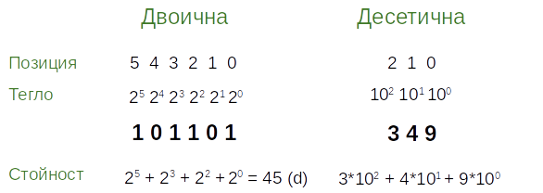
Стойност
Десетичната и двоичната бройни системи са позиционни т.е. всеки бит в зависимост от позицията си има тегло. Сумата от произведенията на всяка цифра по съответното тегло дава стойността. Така се конвертират числа от двоична бройна система в десетична:

Slide 4
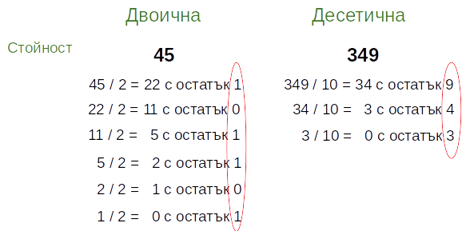
Стойност (прод.)
За да конвертираме обратно от десетична в двоична бройна система отново използваме стойността, като я делим последователно на базата. Всеки остатък формира съответния разряд. Това по същество е обратния процес, защото деленето N пъти на базата е еквивалентно на деленето на базата на степен N-1:

Slide 5
Стойност (прод.)
Както се вижда и в двата случая действията могат да бъдат приложени и за същата бройна система (десетична) като резултатът ще се запази защото превръщането е в същата бройна система

Slide 6
Основни аритметични операции
Основните аритметични операции са събиране, изваждане, умножение и деление
Аритметичните опреции и в десетична и в двоична бройни системи се изпълняват идентично

Slide 7
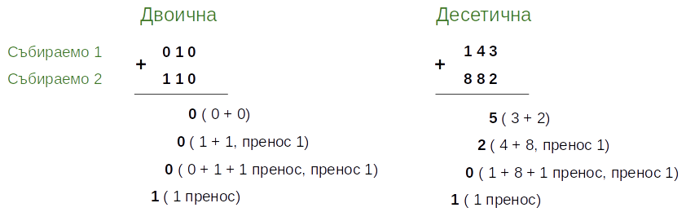
Събиране
И в двете бройни системи събираме всеки разряд с еднакво тегло на двете събираеми
Ако възникне пренос т.е. сумата от два разряда е по-голяма от най-голямата цифра на бройната система прехвърляме към по-старшия разряд

Slide 8
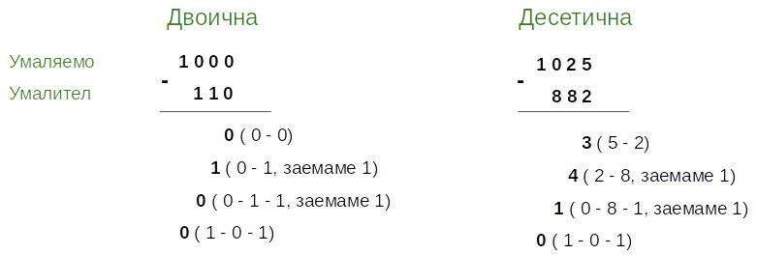
Изваждане
Обратно на събирането при изваждане от всеки разряд на умаляемото изваждаме всеки разряд на умалителя
Ако числото е по-малко от 0 заемаме от по-старшия разряд

Slide 9
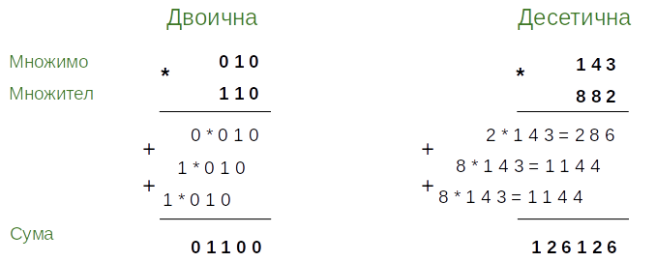
Умножение
И в двете бройни системи множимото се умножава по всеки разряд на множителя с отместване една позиция (един разряд)
Сумата от произведенията дава крайния резултат
Когато умножаваме многоразрядни числа се изискват съответния брой събирания, което обуславя сложността на умножението в електронни схеми и въвеждането на различни алгоритми за ускорено умножаване

Slide 10
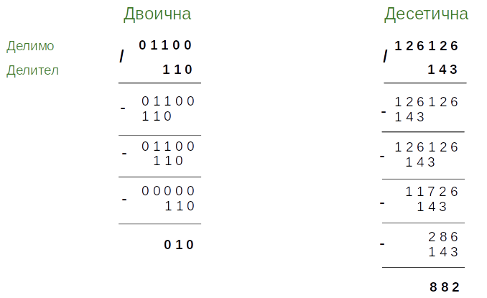
Деление
И при двете бройни системи делението се извършва итеративно, като се изважда произведението на делителя по съответния разряд от остатъка

Slide 11
Допълнителен код
Показаното представяне на двоичните числа е в т.нар. “прав код”
Съществува също допълнителен код, чрез който операцията изваждане може да се сведе до сумиране. Това е много по-ефективно, когато говорим за електроника, защото намалява на половина необходимата логика за реализация на двете основни аритметични действия
Чрез допълнителен код операцията изваждане се свежда до събиране на положително и отрицателно число

Slide 12
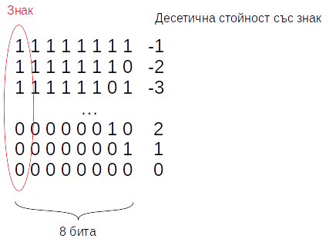
Допълнителен код (прод.)
Идеята на допълнителния код е най-старшия бит на двоичното число с някаква разрядност да показва знака на числото - ако е 1, то числото е отрицателно, ако 0 - числото е положително
Допълнителният код на положителните числа съвпада с правия код

Slide 13
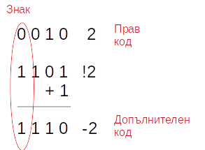
Допълнителен код (прод.)
Отрицателните числа се образуват чрез инвертиране на правия код на стойността по модул и прибавяне на 1
Лесно се вижда, че събирането на което и да е положително число със същото число с отрицателен знак дава резултат 0 в съответната разрядност и 1 бит преход

Slide 14
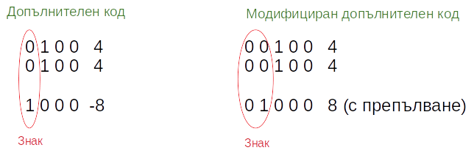
Модифициран допълнителен код
Недостатък на допълнителния код е, че може да се получи препълване, което да изглежда като смяна на знака. Например събирането на 4 (0100) плюс 4 в 4 разрядна система ще продуцира 1000, което съответства на -8, но в действителност възниква препълване и резултатът трябва да е 8
За да се избегне проблемът с препълването се въвежда модифицираният допълнителен код, където вместо един имаме два знакови разряда. Когато възникне разика в тях имаме индикация за препълване

Slide 15
Шестнадесетична бройна система
Двоичната бройна система има един недостатък - записването на числата става посредством много цифри. Едно възможно опростяване е използването на шестнадесетичната бройна система
Шестнадесетичната бройна система е удобна за графично представяне на големи двоични числа
Удобството идва от това, че конверсията между двоична и шестнадесетична бройна система е без аритметика:
Десет. | Двоична | Шестн. | Десет. | Двоична | Шестн.
0 | 0000 | 0 | 8 | 1000 | 8
1 | 0001 | 1 | 9 | 1001 | 9
2 | 0010 | 2 | 10 | 1010 | A
3 | 0011 | 3 | 11 | 1011 | B
4 | 0100 | 4 | 12 | 1100 | C
5 | 0101 | 5 | 13 | 1101 | D
6 | 0110 | 6 | 14 | 1110 | E
7 | 0111 | 7 | 15 | 1111 | F

Slide 16
Шестнадесетична бройна система (прод.)
Една шестнадесетична цифра отговаря на 4 двоични
На практика шестнадесетичната бройна система е само различно графично представяне на двоичната и за самите електронни схеми разлика между двете системи няма

Slide 17
Обозначаване
Има няколко типични начина за обозначаване на числата в различните бройни системи:
15 (dec) или 15₍₁₀₎ - Числото 15 в десетична бройна система
83 - Числото 83 в десетична бройна система - по подразбиране числата с неопределена бройна система са десетични
010 (bin) или 010₍₂₎ - числото 010 в двоична бройна система
0xA5 или A5 (hex) или A5₍₁₆₎ - числото А5 в шестнадесетична бройна система
В езика за проектиране на хардуер Верилог това представяне е както следва:
Цифрата преди ' обозначава разрядността и не е задължителна
Двоично 5 | 4'b0101
Шестнадесетично 5 | 4'h5
Десетично 5 | 4'd5 или 5

